Slide 1
了解一下
4-10 高级相变
Higher Order Phase Transitions

Slide 2
了解一下
相变的分类(classification of phase transitions)
两相平衡时，
如果化学势关于温度或压力的一阶导数在平衡两相的值不相等，就称为一级相变，否则就称为高级相变，又称为连续相变。
Ehrenfest曾经对高级相变进行分类，他把化学势的n−1阶导数在两相中相等而n阶导数不等的相变称为n级相变。目前知道，有些高级相变不能按照此种方式分类，所以现在也把所有高级相变都称为二级相变。

Slide 3
了解一下
一级相变(first order phase transitions)
发生一级相变时，体积发生跳跃式变化，相变潜热不为零。比如，气液相变。

Slide 4
了解一下
高级相变(higher order phase transitions)
发生高级相变时，体积连续变化，相变潜热为零。比如，气液临界点。

Slide 5
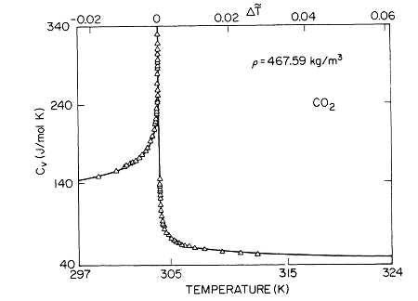
了解一下
高级相变的特点
发生高级相变时，系统会出现奇异的性质，比如，在气液临界点，体系的热容趋向无穷大。

Slide 6
了解一下
λ相变
低温下，液态⁴He的奇异特性：
1 在压强低于25个大气压时，无论温度多低，即使到绝对零度液态⁴He都不会凝结成固体，一直保持液体状态。
2 液态⁴He存在两种不同状态，一种就是普通的液态，而另一种存在于温度比普通液态⁴He更低直至0K的区域，它具有没有流动阻力的特点，称为超流态，这类似于极低温下，金属处于超导态时没有电阻，两者的机理也是相似的——发生了玻色-爱因斯坦凝聚。

Slide 7
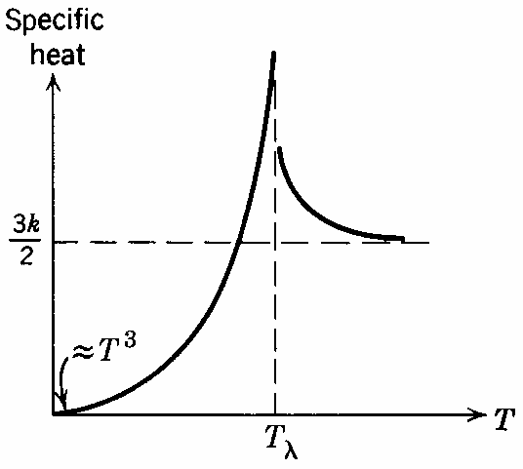
了解一下
λ相变
液态⁴He从普通液体转变为超流液体时，它的比热随温度的变化曲线呈现λ形状。1927年，Keesom发现了这个奇特的现象，并为其取名λ相变。λ相变是高级相变。

Slide 8
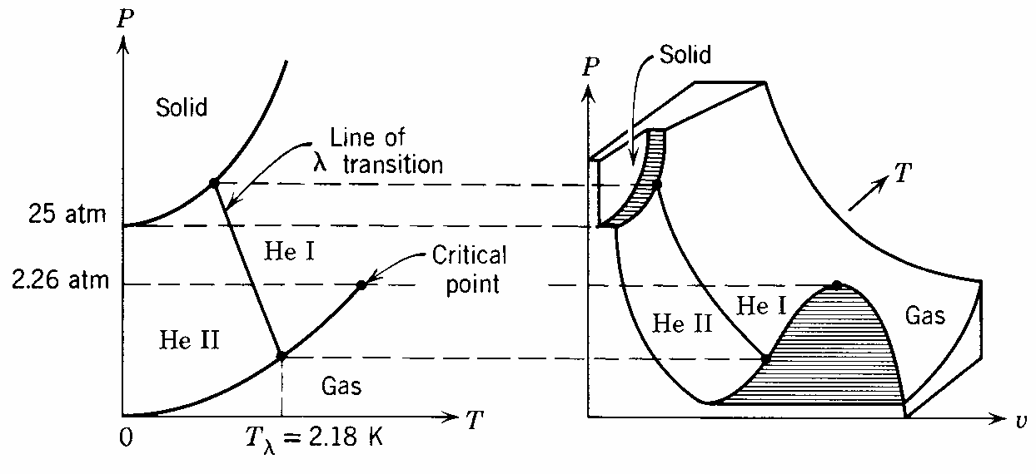
了解一下
λ相变
⁴He的相图 ⁴He的pVT状态图
⁴He的同位素³He也有超流态。

Slide 9
了解一下
氦对于低温物理的研究具有重要意义
有四次诺贝尔物理奖与氦有关：
1926年，昂内斯因为建立低温设备制成液氦；
1962年，朗道因为建立⁴He超流理论；
1996年，奥谢罗夫和理查森因为发现³He超流；
2003年，阿布里科索夫、莱格特和金茨堡因为
建立超导和超流理论。

